Slide 1
СТРУКТУРА РЕКУРСИВНОГО АЛГОРИТМА
Выполнил студент ИВБО-01-22
Зырянов Максим Алексеевич

Slide 2
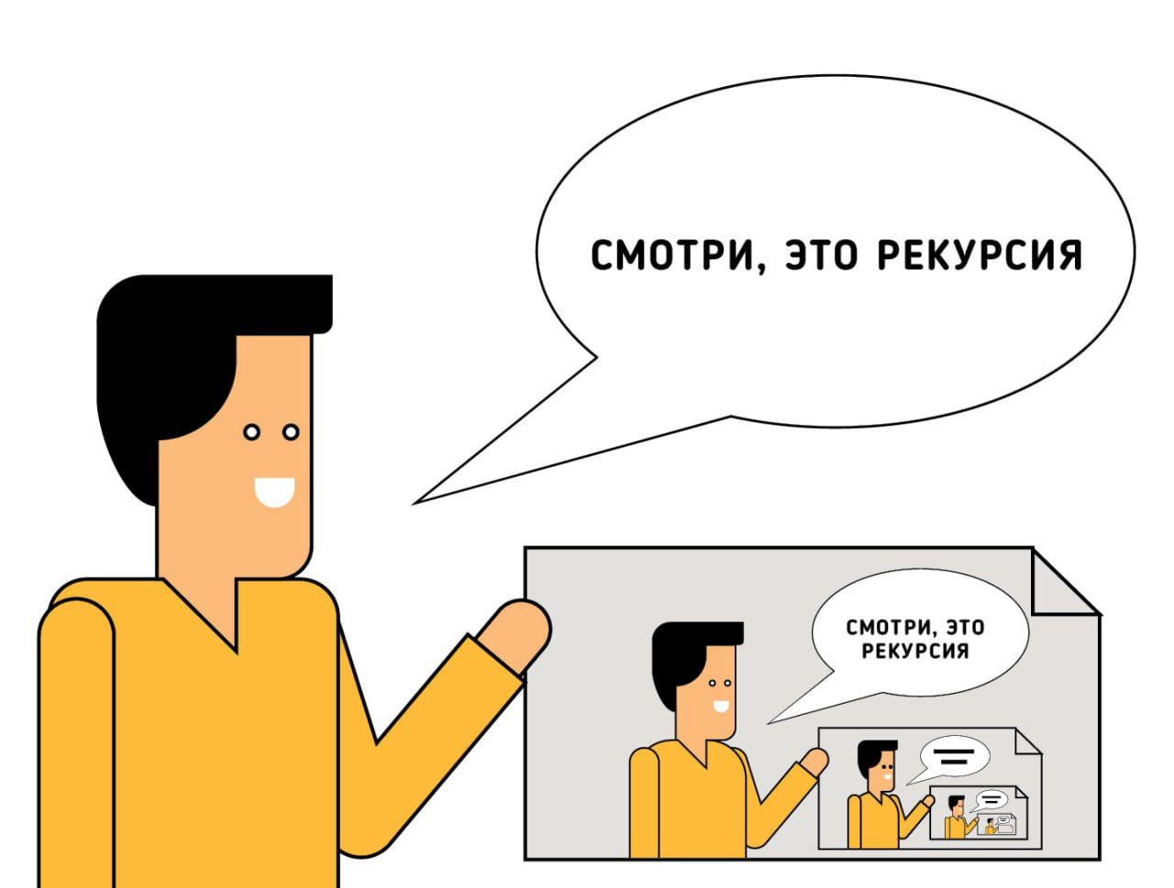
РЕКУРСИЯ
Рекурсивная программа - это программа, которая обращается сама к себе

Slide 3
НЕДОСТАТКИ РЕКУРСИИ

Slide 4
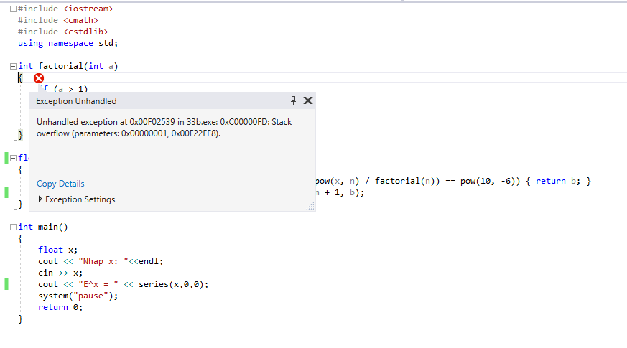
Переполнение стека (stack overflow)

Slide 5
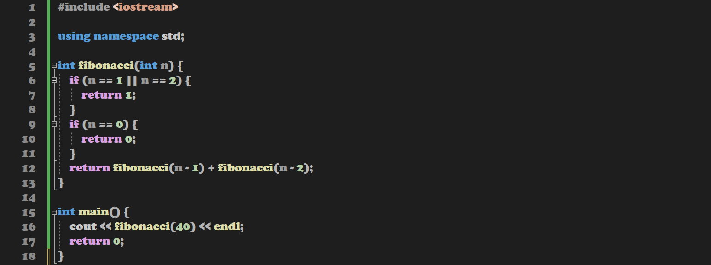
Нахождение 40-го числа Фибоначчи с помощью рекурсии

Slide 6
Формула для определения сложности рекурсии

Slide 7
ДИНАМИЧЕСКОЕ ПРОГРАММИРОВАНИЕ

Slide 8
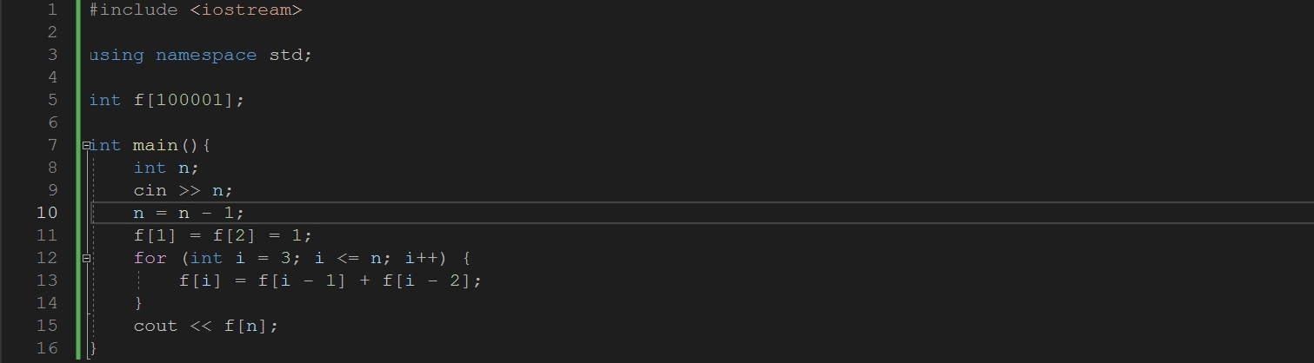
Нахождение чисел Фибоначчи, используя рекурсию и динамическое программирование

Slide 9
РЕКУРСИЯ И ДЕРЕВЬЯ

Slide 10
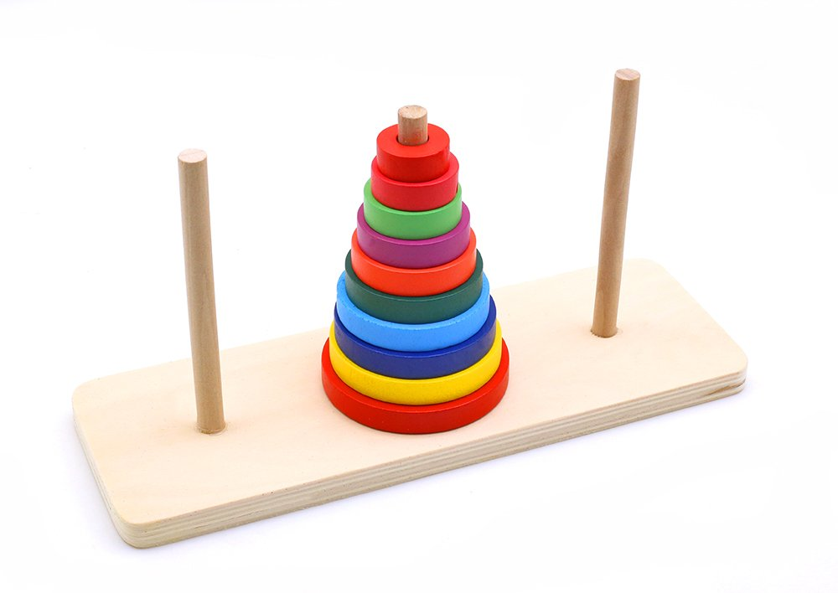
Ханойские башни

Slide 11
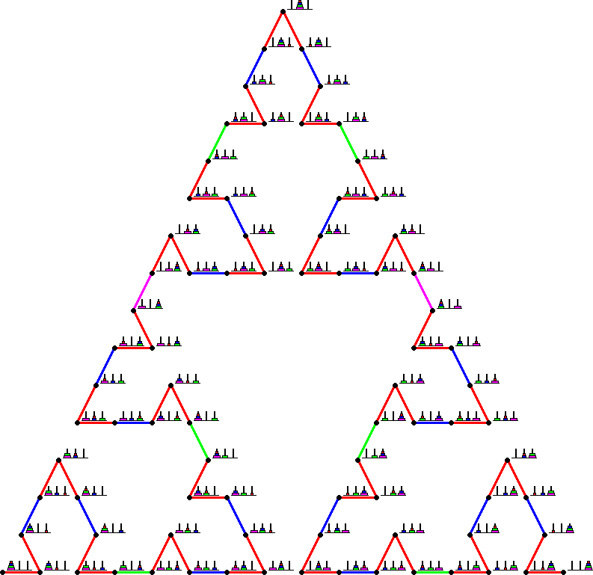
Ханойские башни, представленные в виде дерева

Slide 12
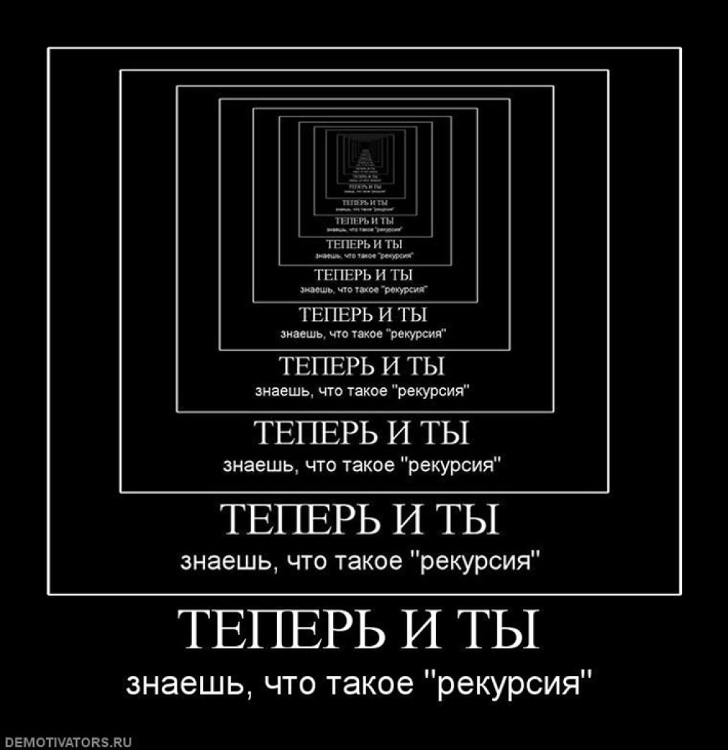
ЗАКЛЮЧЕНИЕ

